Slide 1
CAPÍTULO 2

Slide 2
SISTEMA
Conjunto de elementos, interrelacionados entre sí para lograr un objetivo.
Consta de:
Objetivos
Componentes
Recursos
Medio Ambiente
Administración

Slide 3
OBJETIVOS DEL SISTEMA EMPRESA
Satisfacer las necesidades del cliente.
Incrementar la calidad de su producto o servicio.
Ofrecer precios justos.
Cumplir en el tiempo comprometido.
Alcanzar un ritmo de crecimiento sostenido.

Slide 4
RECURSOS DEL SISTEMA EMPRESA
Económicos
Humanos
Materiales

Slide 5
MEDIO AMBIENTE DEL SISTEMA EMPRESA
Económico
Político
Social
Tecnológico

Slide 6
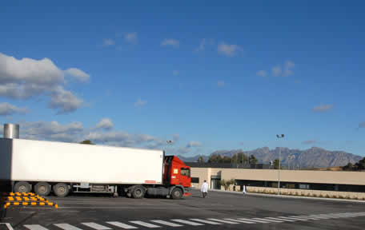
COMPONENTES DEL SISTEMA EMPRESA
Compras
Producción
Ventas
Control de Calidad
Control de Producción
Finanzas

Slide 7
SISTEMA EMPRESA
Objetivo general
Componentes
Recursos
Administración
Medio ambiente

Slide 8
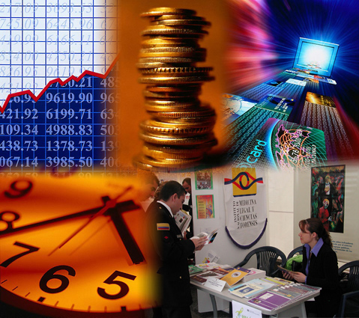
ADMINISTRACIÓN
Principales funciones administrativas:
Planeación
Toma de decisiones
Organización
Control
Elementos de control

Slide 9
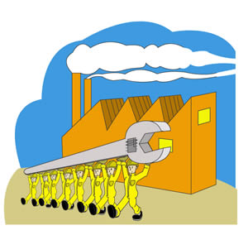
EMPRESA INDUSTRIAL
De acuerdo a la naturaleza de su proceso. Se clasifican en:
Industrias de proceso continuo
Industrias de proceso intermitente
Industrias de proceso repetitivo

Slide 10
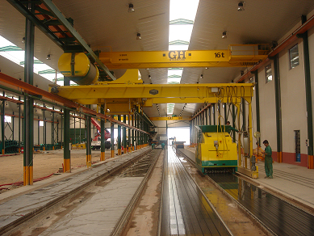
PROCESO CONTINUO
Trabaja los 365 días del año, en este tipo de industrial es imposible para la producción ya que esto traería como consecuencia altos costos, daños en los equipos y pérdidas de materiales

Slide 11
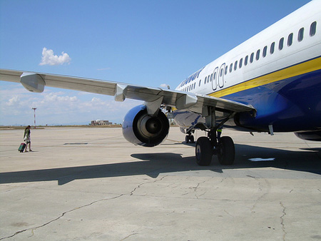
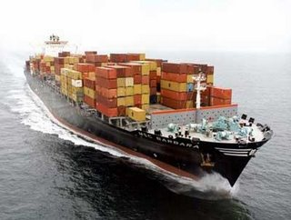
PROCESO INTERMITENTE
La producción de los artículos se lleva a cabo cuando los clientes los solicitan, ya que no hay producción masiva de éstos.

Slide 12
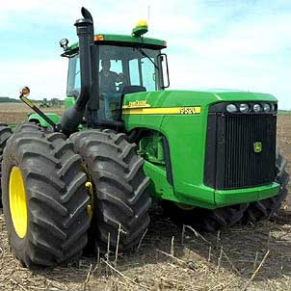
PROCESO REPETITIVO
Fabrica los productos en lotes de producción a través de una gran cantidad de operaciones, que pueden ser efectuadas en diferentes áreas.

Slide 13
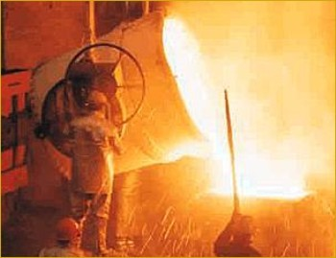
TIPOS DE FABRICACIÓN (PROCESO INTERMITENTE)
Elevadores para edificios
Barcos
Turbinas para generar energía eléctrica
Hornos
Otros componentes

Slide 14
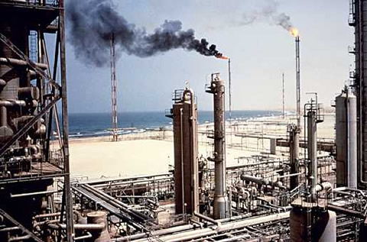
TIPOS DE OPERACIONES (PROCESO CONTINUO, INTERMITENTE O REPETITIVO)
DESINTEGRACIÓN
Separación en componentes
Industria alimenticia, refinerías

Slide 15
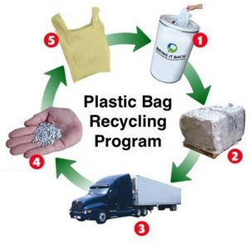
TIPOS DE OPERACIONES (PROCESO CONTINUO, INTERMITENTE O REPETITIVO)
INTEGRACIÓN
Fabricación de algún artículo
Industria del plástico

Slide 16
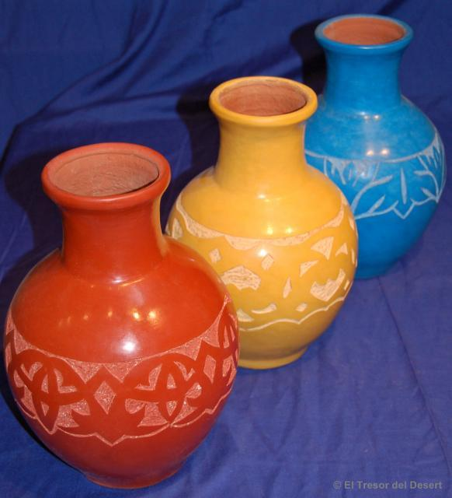
TIPOS DE OPERACIONES (PROCESO CONTINUO, INTERMITENTE O REPETITIVO)
TRANSFORMACIÓN
Cambio de materiales mediante operaciones sucesivas
Fabricación de cerámica

Slide 17
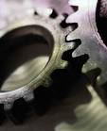
TIPOS DE OPERACIONES (PROCESO CONTINUO, INTERMITENTE O REPETITIVO)
FABRICACIÓN
Cambios en la forma de los materiales
Industria metalmacánica, fabricación de motores

Slide 18
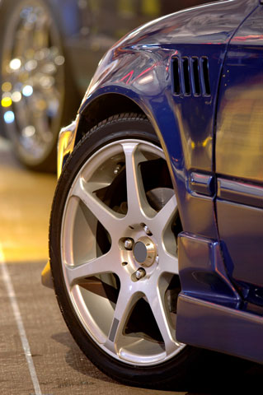
TIPOS DE OPERACIONES (PROCESO CONTINUO, INTERMITENTE O REPETITIVO)
ENSAMBLE
Fabricación de teléfonos, automóviles
Fabricación de productos mediante la adición de componentes fabricados con antelación

Slide 19
Desintegración
Continuo
Integración
Trasformación
Tipos de procesos de manufactura
Repetitivo
Fabricación
Ensamble
Trasformación
Intermitente
Fabricación
Ensamble

Slide 20
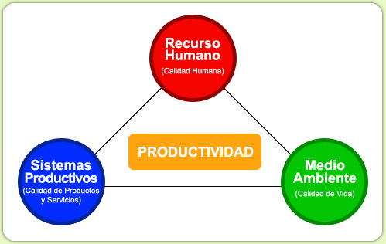
PRODUCTIVIDAD
Es la relación entre lo que se produce y lo que se consume.
Significa hacer uso adecuado de los recursos del fabricante y a la vez satisfacer al consumidor.
Para que cualquier negocio crezca y aumente su rentabilidad, es necesario incrementar la productividad.

Slide 21
PRODUCTIVIDAD
Necesidad del consumidor
Ventas
Producción
Admón. y Finanzas
Satisfacción consumidor
Pago del consumidor

Slide 22
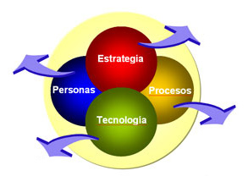
FACTORES QUE INFLUYEN EN LA PRODUCTIVIDAD
Organización
Recursos Humanos
Proceso
Maquinaria
Instalaciones
Materias Primas

Slide 23
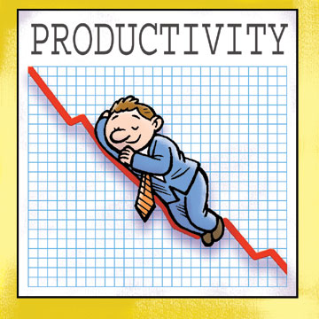
INCREMENTOS DE PRODUCTIVIDAD
Índices de productividad

Slide 24
SIMPLIFICACIÓN EN EL TRABAJO
Es la aplicación del sentido común para lograr métodos más simples y mejores de hacer el trabajo, utilizando al máximo las habilidades de nuestros colaboradores.

Slide 25
SIMPLIFICACIÓN EN EL TRABAJO
Beneficios
Mejorar el producto o servicio
Reducir el costo
Mejorar las habilidades del supervisor
Reducir la fatiga
Trabajar en equipo

Slide 26
SIMPLIFICACIÓN EN EL TRABAJO PRINCIPIOS
Cumplir con el objetivo primordial del sistema: producir oportunamente y al menor costo
Aumentar la coordinación y comunicación interna entre los compañeros
Cumplir cada uno con su respectiva responsabilidad
Combinar actividades similares y producir siempre con calidad
Establecer la mínima distancia entre operaciones

Slide 27
SIMPLIFICACIÓN EN EL TRABAJO PRINCIPIOS
Delegar a una sola persona para evitar duplicación de esfuerzos y trabajos
Eliminar trabajos innecesarios
Evitar controles innecesarios y muy costosos
Simplificar la organización departamental
Cualquier supervisor puede ejercer su autoridad
No otorgar facultades en exceso a la autoridad y responsabilidad de los empleados
No deben existir conflictos de responsabilidad

Slide 28
SIMPLIFICACIÓN EN EL TRABAJO PRINCIPIOS
Cada departamento debe implantar los controles para una operación eficiente.
Ningún empleado puede tener más de un jefe.
Un sistema debe ser tan flexible como sea posible.
Buscar individuos para el puesto, no viceversa.
Mantener al mínimo la estructura de la organización (un supervisor puede controlar 30 ó 35 personas).
Automatizar al máximo nuestras operaciones.

Slide 29
SIMPLIFICACIÓN EN EL TRABAJO PRINCIPIOS
Delegar funciones y por escrito a través de manuales de organización y procedimientos.
Establecer procedimientos y trabajos sencillos y simples que se entiendan claramente.
Para tomar decisiones, deben basarse en hechos verificados y no en opiniones ni en suposiciones.
Centralizar las operaciones comunes.
Utilizar habilidades del personal para asignarles su trabajo y adiestrarlos con el método de los cinco pasos.

Slide 30
SIMPLIFICACIÓN EN EL TRABAJO MÉTODO DE LOS 5 PASOS
Usar la técnica del interrogatorio, para analizar cada detalle
Seleccionar el trabajo a mejorar
Registrar los detalles
Implante el método desarrollado y mejorado
Piense y desarrolle un método mejor

Slide 31
MÉTODO DE LOS 5 PASOS
SE DETERMINA POR
SE DETERMINA POR
LA CALIDAD DE UN PRODUCTO
DISEÑO
CONFORMIDAD
MATERIALES
CONFIABILIDAD
PROCESO

Slide 32
MÉTODO DE LOS 5 PASOS
TASA DE RECHAZO, F/U, A.Q.L. Q
NO DEPENDE DE TIEMPO
DISTRIBUCION DE PARAMETRO
% DE FALLAS ACUMULADAD (CALL RATE)
SUPERVIVENCIA R (t)
DEPENDE DE TIEMPO
ESTABILIDAD DE PARAMETROS

Slide 33
RESPONSABILIDAD COMPARTIDA PARA LA OBTENCIÓN DE LA CALIDAD
Es necesario desarrollar al personal en todas las actividades que contribuyan a la minimización de costos y a la satisfacción del cliente.

Slide 34
LOCALIZACIÓN DE LA PLANTA
Al iniciar el proceso de industrialización las empresas se pueden establecer donde lo consideren necesario.
Es más importante que se inicie el proceso de proliferación de unidades fabriles.

Slide 35
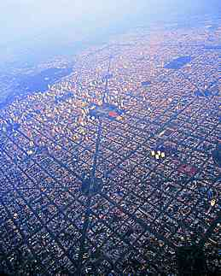
LOCALIZACIÓN DE LA PLANTA
Al crecer las zonas urbanas, las empresas emigran a otras ciudades en donde se encarece el producto.
Se puede encontrar carencia de servicios (agua, energía eléctrica, combustibles, etc.).

Slide 36
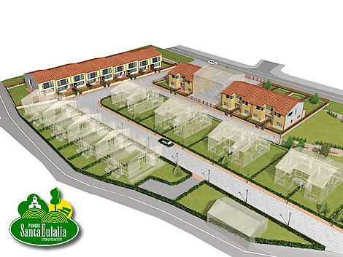
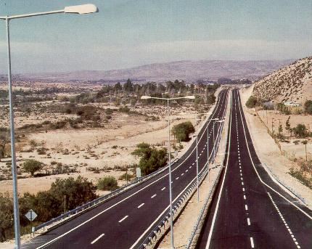
LOCALIZACIÓN DE LA PLANTA
Después de establecerse las primeras industrias, el gobierno inicia con obras de infraestructura y facilidades adicionales.
Algunas empresas deben desarrollar estudios para ubicar en donde pondrán sus plantas, dependiendo de las características del producto o servicio.

Slide 37
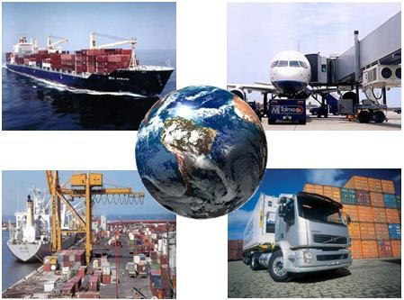
LOCALIZACIÓN DE LA PLANTA
Cuando se trate de importar es conveniente ubicarlas en zonas fronterizas, por los costos de transportación.
Si cuentan con ellos pueden ubicarse cerca del lugar de su materia prima o en los sitios de su consumo final.

Slide 38
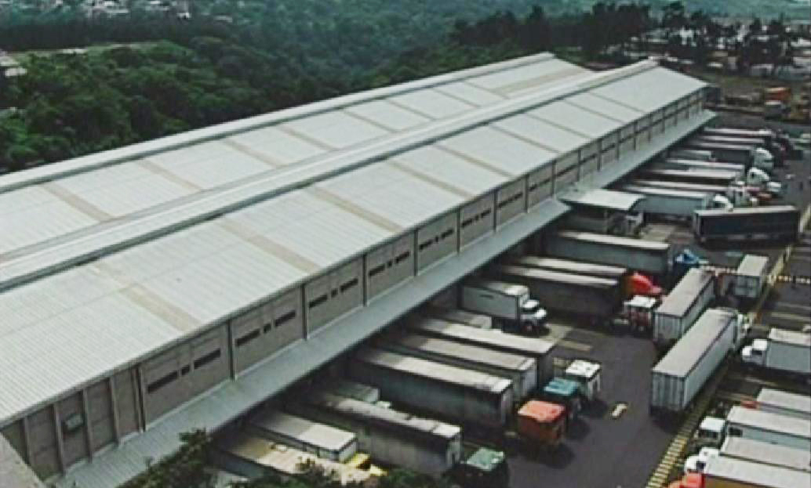
LOCALIZACIÓN DE LA PLANTA
Siguiendo los puntos anteriores, en México la distribución industrial sería mas o menos uniforme, pero existen factores que distorsionan lo antes dicho conduciendo así a la aglomeración.

Slide 39
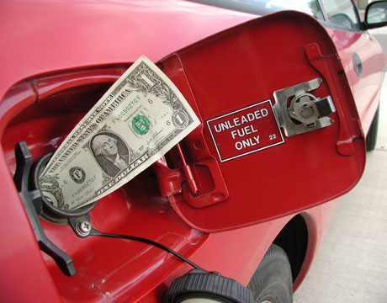
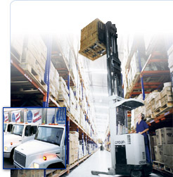
LOCALIZACIÓN DE LA PLANTA
La cercanía de las industrias a las zonas urbanas hace que los costos se reduzcan al no tener que pagar al personal, transporte, gasolina, etc.
Empresas que en 1925 se encontraban en la zona de San Lázaro, para 1942 emigraron hacia otros lugares más alejados del centro de la Ciudad.

Slide 40
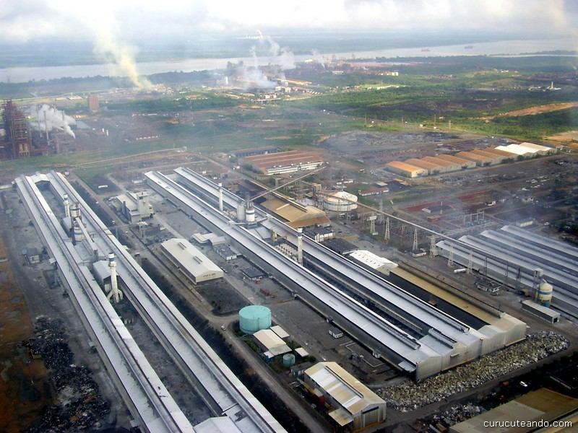
LOCALIZACIÓN DE LA PLANTA
Se necesita establecer una planeación de tipo Urbano e Industrial, para evitar que la población se desplace a zonas industriales y viceversa.

Slide 41
ELEMENTOS QUE PASARON DESAPERCIBIDOS
Descentralizar la industria
Contar con los medios para evitar la contaminación ambiental
Situarnos en lugares estratégicos para competir a nivel internacional

Slide 42
PANORAMA GENERAL DE LA ASIGNATURA Y SU RELACIÓN CON OTRAS
Localización, distribución en planta y manejo de materiales.
Ing. de Métodos
Higiene y Seguridad Industrial
Organización Industrial
Int. a la Ing. Industrial
Información Industrial
Técnicas de Optimización
Inv. de Operaciones
Análisis de Decisiones
Planeación y Control de la Producción
Probabilidad y Estadística

Slide 43
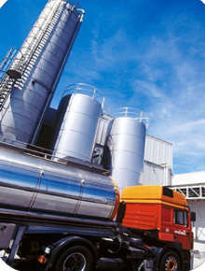
PANORAMA GENERAL DE LA ASIGNATURA Y SU RELACIÓN CON OTRAS
México tiene las condiciones adecuadas para el desarrollo de estás técnicas, ya que es un campo que no se ha explorado con la profundidad suficiente porque nadie se ha especializado en eso.

Slide 44
DESARROLLO DE LA LOCALIZACIÓN Y DE LA DISTRIBUCIÓN DE PLANTA EN OTROS PAÍSES
FECHA | AUTOR | TRABAJO DESARROLLADO
ANTES DE 1875 | Ricardo, Wills y Marshal | Anteriormente, habían sido escasas las tentativas para incorporar la localización al estudio formal, pero estos autores hacen referencia a la Economía de la localización iniciándose el estudio de la misma.
1875 | Heinrich Von Thunen | Inician la corporación de la teoría de localización en la Teoría Económica General, mediante sus respectivas obras.
1909 | Alfred Weber
1956 | Hoover | Segunda fase del desarrollo de la Teoría de Localización
1955 | Isard | Contribución de la moderna teoría Económica de la localización.
1958 | Moses
1979 | E.U. - México | Algoritmos computacionales para la localización de planta; parques, ciudades industriales preestablecidos.

Slide 45
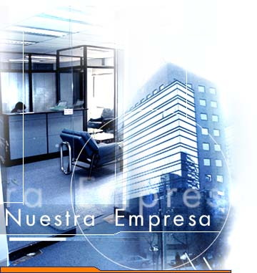
OPBS
Se entiende como una Organización Productiva de Bienes y Servicios, aquella que transforma los materiales para proporcionar un bien físico, o aquella mediante la cual se obtiene un servicio para satisfacer las necesidades de los usuarios.

Slide 46
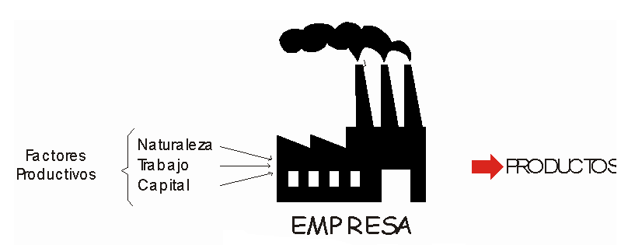
OPBS
CAJA NEGRA
Hombres
Materiales
Máquinas
OPBS
Productos
Servicios

Slide 47
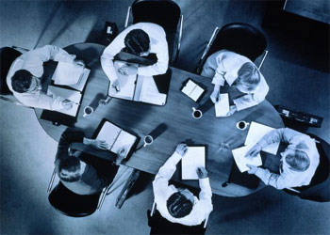
OPBS
Aplicando para la obtención de dichos bienes y servicios los principios de:
La división del trabajo
La especialización
La estandarización
El intercambio de Técnicas
Etc.

Slide 48
CLASIFICACIÓN DE INDUSTRIAS MANUFACTURERAS
Industria de Proceso continuo | Industria de Proceso Repetitivo | Industria de Proceso Intermitente
ALTOS HORNOS | AUTOMÓVILES | ELEVADORES
LADRILLOS | APARATOS ELECTRICOS | ENGRANES
CEMENTO | DOMÉSTICOS | LOCOMOTORES
CARBÓN DE COQUE | VESTIDOS | VAGONES
VIDRIOS | SOMBREROS | LAMINADORES
QUÍMICA | JOYERÍA | BUQUES
CAL | MÁQUINAS | TURBINAS
AZÚCAR | ZAPATOS | ETC.

Slide 49
FACTORES DE LOCALIZACIÓN
MERCADOS
CERCANOS
CERCANÍA
DE LA
MATERIA
PRIMA
ENERGÍA
DISPONIBLE
AGUA
CLIMA
MANO
DE
OBRA
CAPITAL
DISPONIBLE
SERVICIO
DE LA
COMUNIDAD
COSTOS
DE LOS
EDIFICIOS
MEDIOS Y
ESTRUCTURA
DE
IMPUESTOS
COSTO
DEL
COMBUSTIBLE
TRANSPOR-
TACIÓN
ACTIVIDA-
DES
CÍVICAS
TORMENTA
DE AIRE
ESPACIO
DISPONIBLE

Slide 50
FACTORES DE LOCALIZACIÓN
Económicos | Tecnológicos | Sociológicos
CERCANÍA DE LA MATERIA PRIMA | CERCANÍA DE LA MATERIA PRIMA
MERCADOS CERCANOS |  | MERCADOS CERCANOS
ENERGÍA DISPONIBLE | ENERGÍA DISPONIBLE
AGUA | AGUA | AGUA
 | CLIMA | CLIMA
MANO DE OBRA | MANO DE OBRA | MANO DE OBRA
CAPITAL DISPONIBLE

Slide 51
FACTORES DE LOCALIZACIÓN
Económicos | Tecnológicos | Sociológicos
 |  | SERVICIOS EN LA COMUNIDAD
COSTOS DE LOS EDIFICIOS
MEDIOS Y ESTRUCTURAS
COSTO DE COMBUSTIBLE | COSTO DE COMBUSTIBLE
TRANSPORTACIÓN | TRANSPORTACIÓN | TRANSPORTACIÓN
 |  | ACTIVIDADES CIVICAS
 | TORMENTAS DE AIRE | TORMENTAS DE AIRE

Slide 52
FACTORES DE INFLUENCIA EN EL MEDIO
AMBIENTE DE LA EMPRESA
GOBIERNO
LEYES
ESTATALES
IMPUESTOS
RELACIONES
PUBLICIDAD
PUBLICO
RELACIONES
INTERNACIONALES

Slide 53
LOGÍSTICA INDUSTRIAL E INGENIERÍA INDUSTRIAL
METODOS
ASPI
SGC
I.O.
LOGISTICA
PCP
P. DE
MANUFACTURA
DISEÑO
MANTTO

